Slide 1
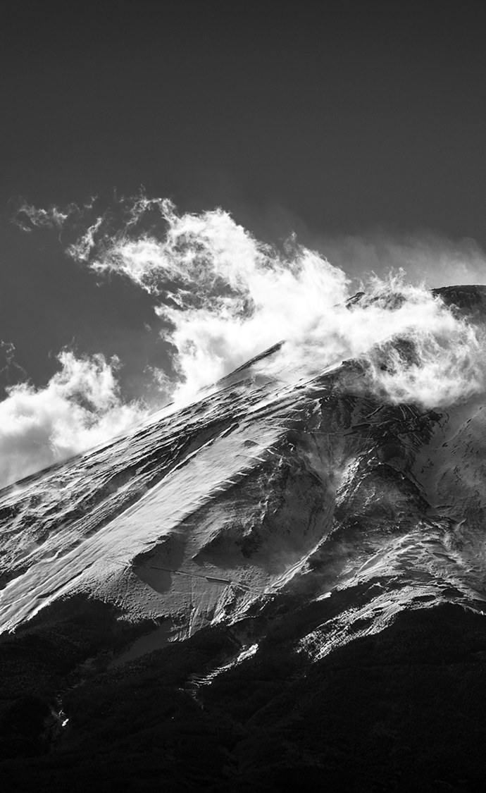
NTTデータの株価データを使用した予測モデルの構築

Slide 2
目次
問題・ペルソナ設定 株価分析に使用したモデル
結果の分析
改善策・仮説立て及び検証結果

Slide 3
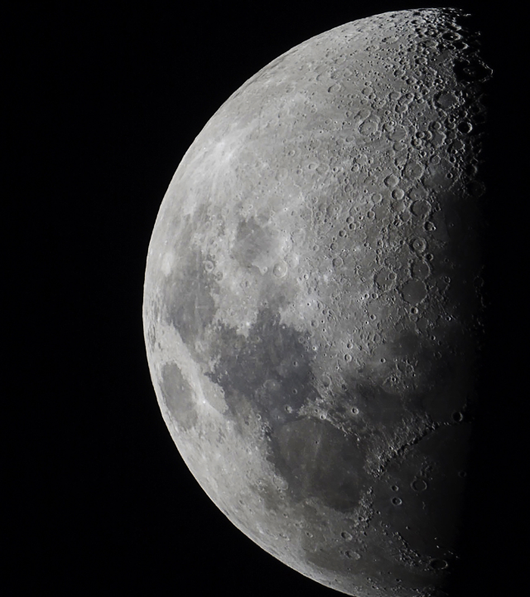
問題・ペルソナ設定

Slide 4

ペルソナ
基本情報
名前：田中太郎
年齢：30代前半
学歴：大学卒
職業：IT業界技術職
目的
職業の収入以外の収入源を確保したい
退職に備えて貯金しておきたい ペイン
持っている株を売るに良い時期が分からない
ニーズ
将来に向けて金銭管理をしたい

Slide 5
ユースケースシナリオ
年末、田中さんは毎年の金銭出納帳を整理する。退職に備えて貯金を確認し、手持ちの株式を売るタイミングをモデルに計算してもらう。

Slide 6
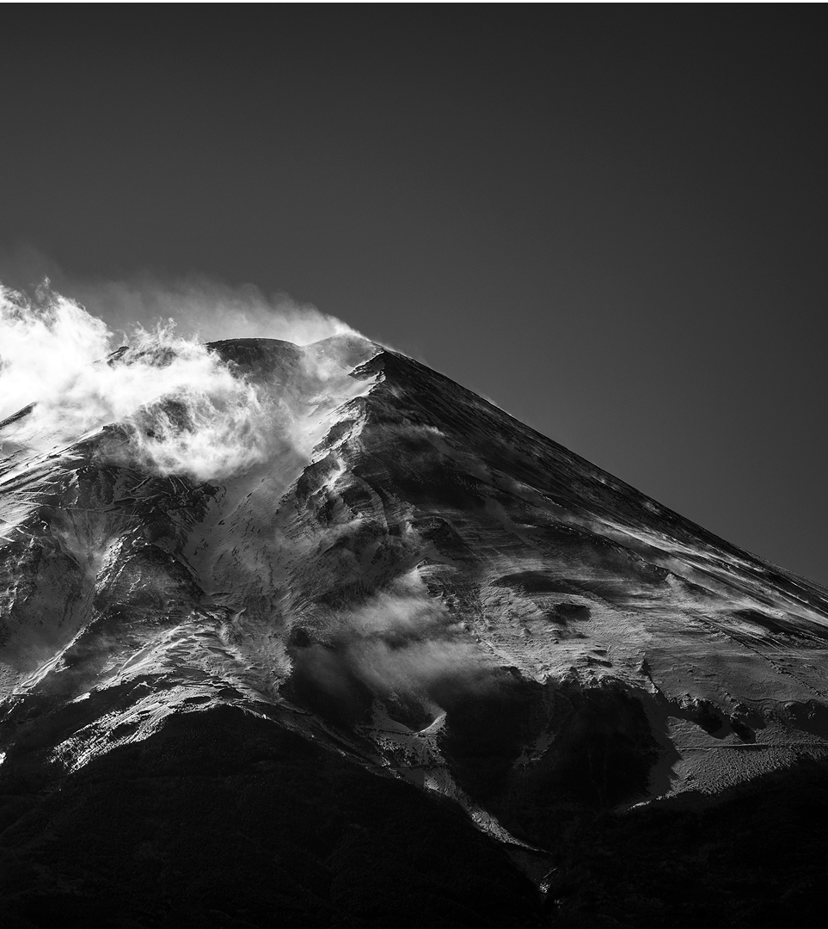
株価分析に使用したモデル

Slide 7

どのようなデータが必要か
なぜ株価の分析が必要か
将来への計画や、収入源を確保するため どんな特徴量が有効か
株式の過去1年、10年の終値 どのようなモデルを選ぶべきか
最も計算しやすく広く使われているのが線形回帰。

Slide 8

今回使用したモデル
線形回帰を使った株式の過去1年、10年と全体の線形回帰によって分析し、直線を書いた。そしてモデルを使いこれから1年の株価を予測してみた。

Slide 9
Quote
結果の分析

Slide 10
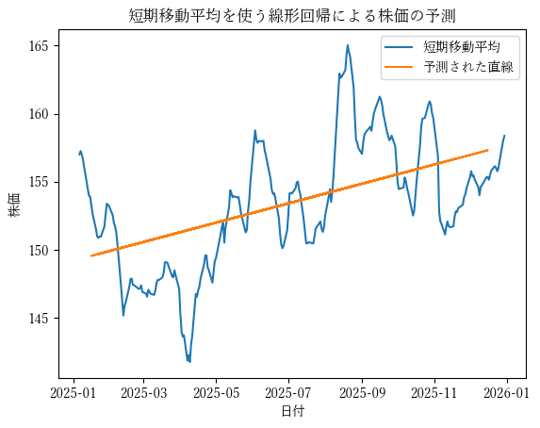
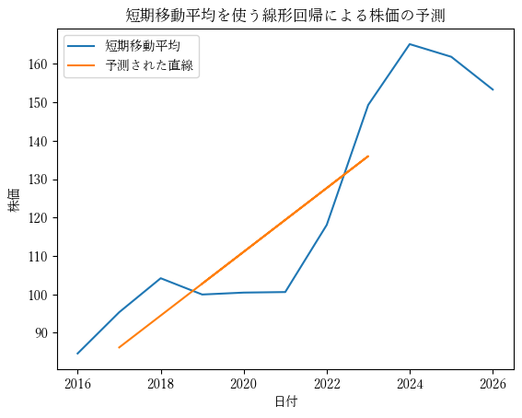
グラフ
2025年
過去10年（2015~2025）

Slide 11
注目すべき点
その1
移動平均の期間が長いほど直線の傾きの大きさが小さくなる その2
予測の結果のより、これからの株価も全体的に上がると考えられる。

Slide 12

改善策
仮説
急な変化があっても損失を最小限にできる
検証方法・結果
情報を可視化しつつ分析を行う
今後の課題
精確さを上がるためモデルの改善

Slide 13

ご清聴ありがとうございました

